Slide 1




IBM/differential-privacy-library
汇报人：邓迪杭
指导老师：张美范
2022.10.18
【1】https://github.com/IBM/differential-privacy-library/blob/main/
Notes:
PS： 论文出处，说明具体顶会，来自哪里，哪一年

Slide 2
目录
1
背景介绍
2
框架分析
3
代码分析
4
总结

Slide 3
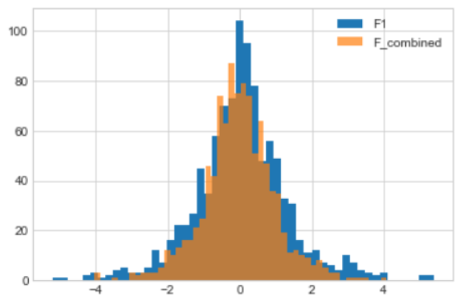

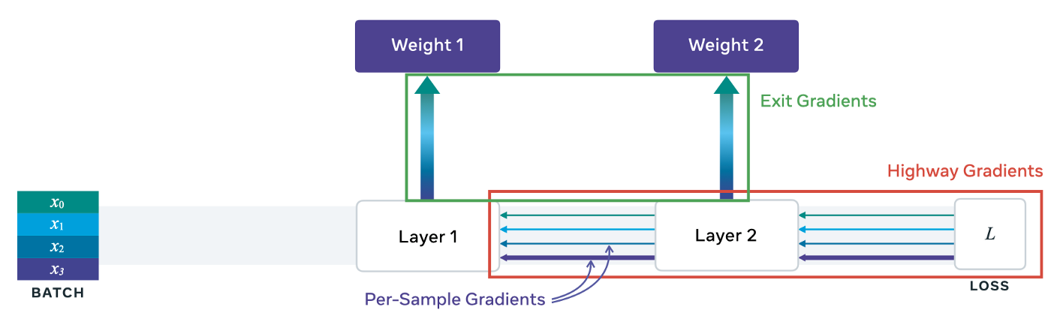

1.0 背景介绍
差分隐私这一概念自2006年Dwork等人提出以来，产生了一批优秀的应用：
1.差分隐私直方图：
2.将差分隐私应用于深度学习：
其中，在机器学习领域，这些应用存在于一个分散的开发环境中，采用不同的语言，不同的编码风格，针对特定机器学习模型而实现的。
IBM提出Diffprivlib，提供了大量的机制(mechanisms)集合，能够为机器学习下差分隐私机制的实现统一标准，更好地将机器学习与差分隐私相结合。
Notes:
加个作用的宾语

Slide 4
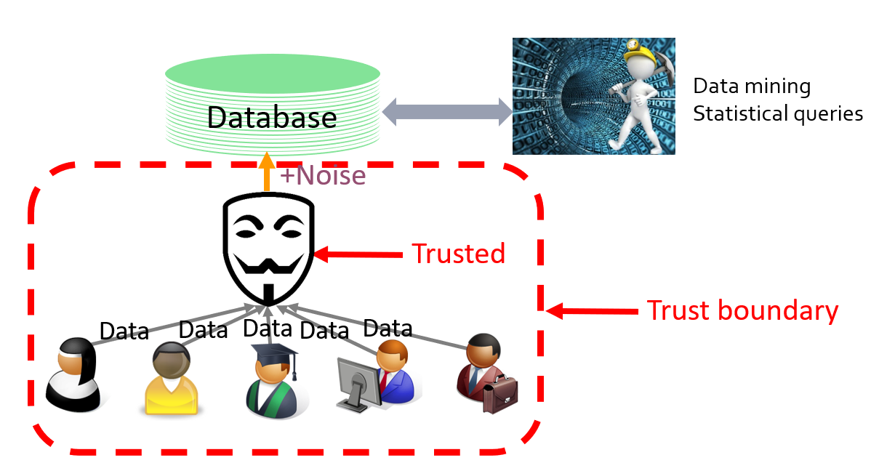
1.1 中心化差分隐私
加噪
ε-差分隐私的定义：
同时，当A在ε趋近0的情况下满足ε-差分隐私时，能够提供更好的隐私保护。
ε是我们的隐私预算
Notes:
图要更正

Slide 5
1.2 Laplace噪声机制
中心差分隐私常用拉普拉斯机制和指数机制添加噪声，随机算法A解释为：A(D) = f(D) + noise
表示为两个函数f(D)之间的敏感度
取满足 的 分布即可求得noise
 | 参数 | 符号
期望 | mean | μ
方差 | scale | b
Notes:
跟下一页一个主题

Slide 6
1.3 机器学习的隐私问题
根据《2021 AI Index Report Master》报告进行拓展，人工智能存在的主要安全问题之一
就是数据安全问题，例如训练集的泄露。
例如：成员推理攻击(MIA)---“能够根据攻击者给出的数据样本判断出它是否出自目标模型的训练集”。
(用户记录,标签)
目标模型
预测数据
标签
攻击模型
预测向量
差分隐私的作用：通过添加噪声使对手无法推断出关于用户记录的任何信息。
用户记录 ϵ 训练集？
6
Notes:
跟下一页一个主题

Slide 7
目录
1
背景介绍
2
框架分析
3
代码分析
4
总结

Slide 8
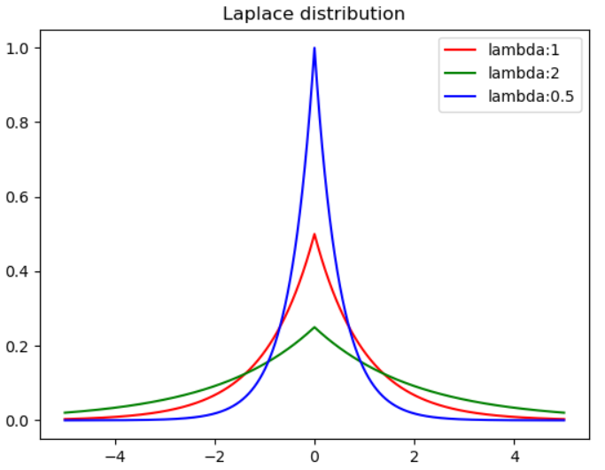
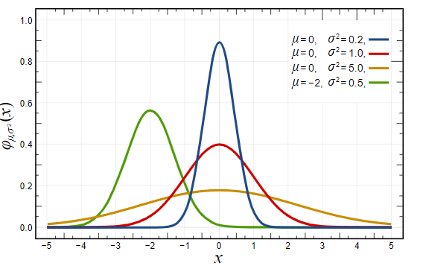
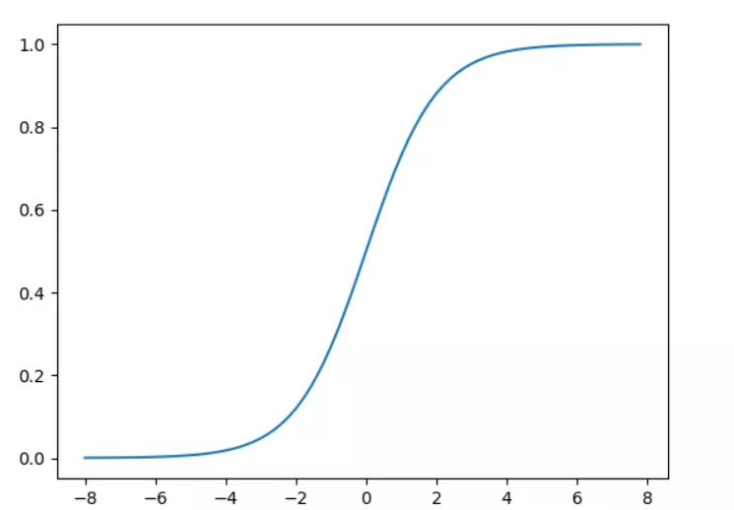
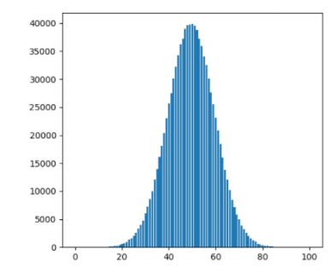
2.0 Diffprivlib的概览
拉普拉斯分布
噪声机制
高斯分布
技术框架与细节
机器学习模型
朴素贝叶斯
逻辑回归
评价评估
直方图
8
Notes:
这一页之前提一下这个库的总体的作用，三个模块之间的联系

Slide 9
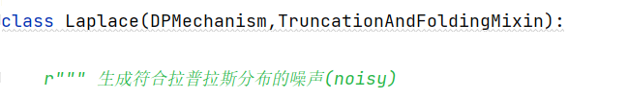
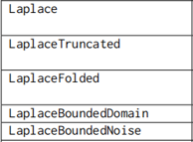
2.1 噪声机制模块
模块 | 作用
mechanisms(噪声机制) | 差分隐私机制的集合
models(机器学习模型) | 满足差分隐私的机器学习模型
tools(评估分析工具) | 用于数据分析和差分隐私评估
base：
&
继承
继承
Laplace机制：
继承
类Laplace机制：
9
Notes:
这一页之前提一下这个库的总体的作用，三个模块之间的联系

Slide 10
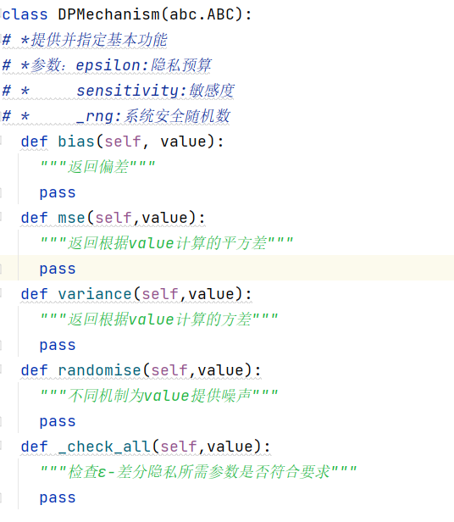
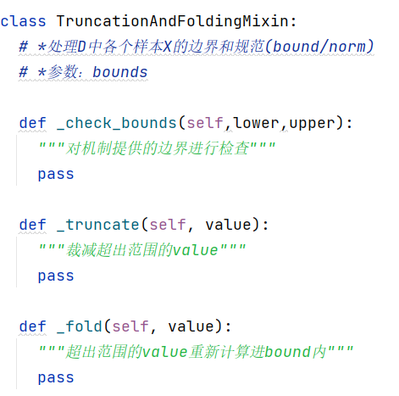
2.1 噪声机制模块
模块 | 作用
mechanisms(噪声机制) | 差分隐私机制的集合
models(机器学习模型) | 满足差分隐私的机器学习模型
tools(评估分析工具) | 用于数据分析和差分隐私评估
10
Notes:
裁减和fold这两个过程

Slide 11
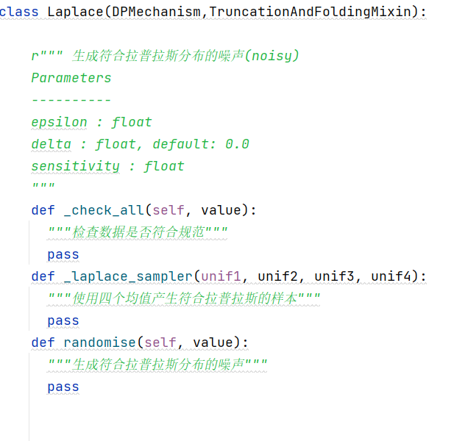
2.1 噪声机制模块
模块 | 作用
mechanisms(噪声机制) | 差分隐私机制的集合
models(机器学习模型) | 满足差分隐私的机器学习模型
tools(评估分析工具) | 用于数据分析和差分隐私评估
11
Notes:
裁减和fold这两个过程

Slide 12



2.2 模型模块
模块 | 作用
mechanisms(噪声机制) | 差分隐私机制的集合
models(机器学习模型) | 满足差分隐私的机器学习模型
tools(评估分析工具) | 用于数据分析和差分隐私评估
继承sklearn的线性模型重写引入噪声后
的线性模型
这一模块目的是给出噪声机制为模型加噪的示例，即噪声可以加在什么地方和怎么加
12
Notes:
跟下一页一个主题

Slide 13
目录
1
背景介绍
2
框架分析
3
代码分析
4
总结

Slide 14
3.1 噪声添加的位置
经验风险最小化(ERM)是机器学习中常见的一类经验损失最小化方法：
目标扰动：在优化问题的目标函数中添加一个随机量噪声，以导出最终模型输出
的随机性，这里将噪声添加在损失函数的正则项上
其主要思想是通过扰动优化问题的目标函数，而不是其结果，来实施ϵ-差分隐私。即我们通过举出几个差分隐私与机器学习相结合的例子来彰显Diffprivlib库的优点。
14
Notes:
这一节直接放在例子处，先保留在这个位置

Slide 15
3.2 以逻辑回归举个例子
逻辑回归是用来进行分类的，其模型经过训练后可以
对一组或多组数据进行分类
考虑简单的二分类情况下的交叉熵损失函数：
结论：在考虑得到全局最优的情况下，对于不加差分隐私的ERM有：
15
Notes:
以逻辑回归机器学习模型为例

Slide 16
3.3 将噪声添加在正则项上（FL）
Wasserman and Zhou通过证明，在一定条件的共同约束下，能够通过向损失函数的正则项上添加噪声 扰动进而使得模型实现差分隐私：
将正则项写成携带噪声向量b的形式:
b服从 ,采用Vector机制
结论：目标扰动方法并不基于函数的敏感度，而是通过一个巧妙的方法建立起了随机噪声与输出之间的
对应关系，从而实现输出的随机性，形成满足差分隐私的隐私保护算法。
缺点：使用这类方法需要有很强的条件约束，不适用于更一般的线性分类模型。
16
Notes:
这一页体现差分公式，噪声加到哪，评价问题在哪里

Slide 17
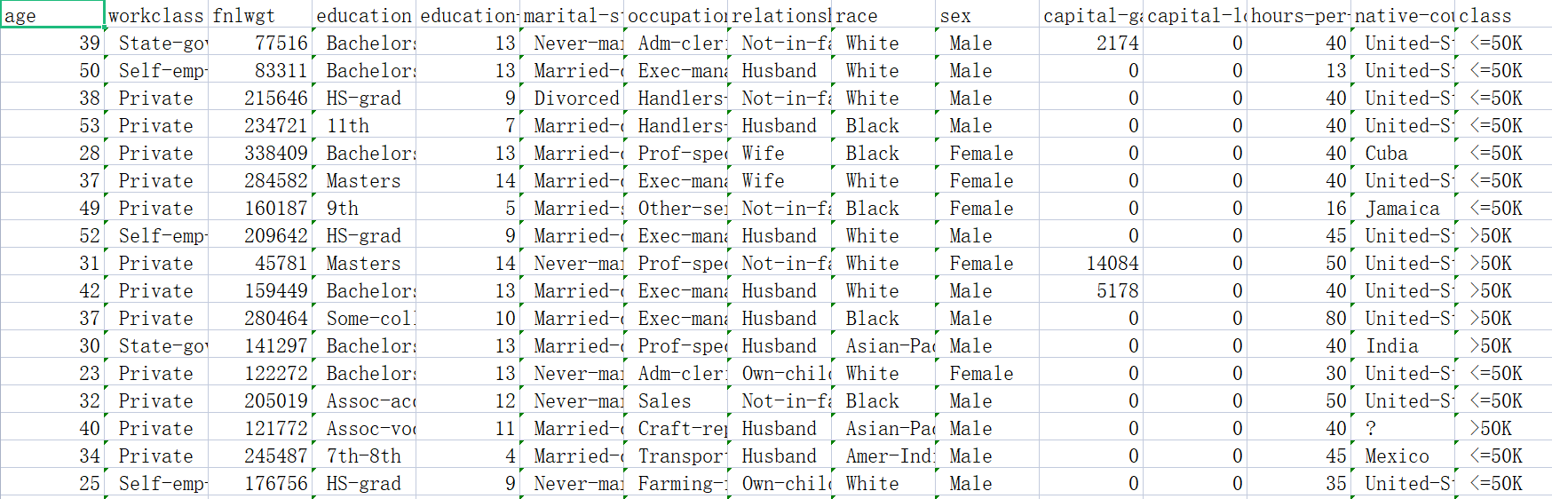
3.4 数据流
选择训练集
参数传递
加噪
模型返回
17
Notes:
将图片放大一点

Slide 18
3.4 数据流
选择训练集
参数
加噪
模型返回
epsilon | 隐私预算
data_norm | 指定范数规定，每行数据都必须采用L2正则
tol | 决定解算器停止迭代的阈值
C | 正则范围，C=1->[-1,1]
fit_intercept | 线性函数偏移bias
max_iter | 最大迭代次数
verbose | 日志显示
warm_start | 每次重新训练
accountant | 追踪隐私预算的消耗
18
Notes:
跟下一页一个主题

Slide 19
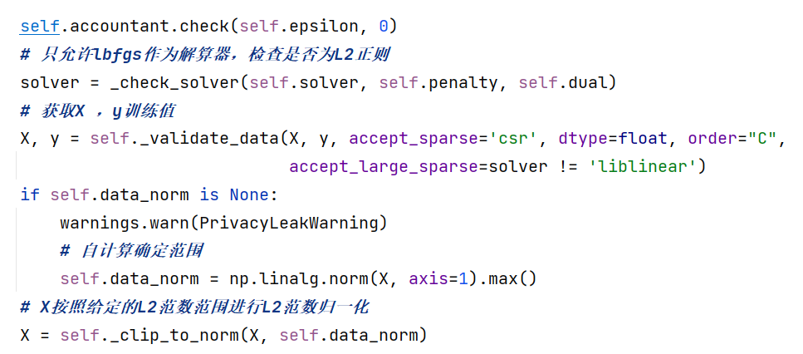
3.4 数据流
选择训练集
参数
加噪
模型返回
预处理
更新损失函数
将loss传入lbfgs中
返回权重
19
Notes:
跟下一页一个主题

Slide 20
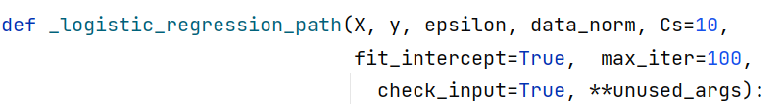
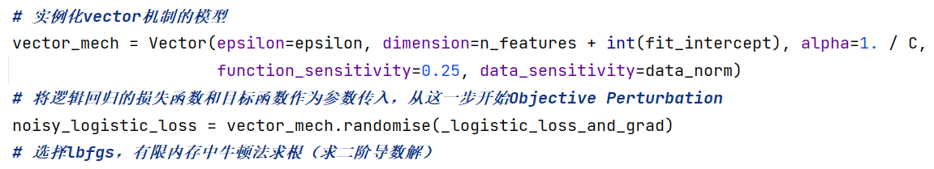
3.4 数据流
选择训练集
参数
加噪
模型返回
预处理
更新损失函数
将loss传入lbfgs中
返回权重
20
Notes:
跟下一页一个主题

Slide 21
3.4 数据流
选择训练集
参数
加噪
模型返回
预处理
更新损失函数
将loss传入lbfgs中
返回权重
21
Notes:
跟下一页一个主题

Slide 22


3.4 数据流
选择训练集
参数
加噪
模型返回
预处理
更新损失函数
将loss传入lbfgs中
返回权重
22
Notes:
跟下一页一个主题

Slide 23
3.4 目标扰动算法改进（FM）
此方法不同于上一个方法将噪声加到正则项中，它将噪声加入到损失函数 的系数中，在求解
argmin J(w)的过程中产生新权值参数w以满足ε-差分隐私。
给出最优模型参数 的公式：
改进算法的优点：FM在应用到线性分类器上时不再像之前那样需要严格的条件约束才能实现ε-差分隐私， 更加具有普遍性。
23
Notes:
缩短一下长度，将页面布局集中一定

Slide 24
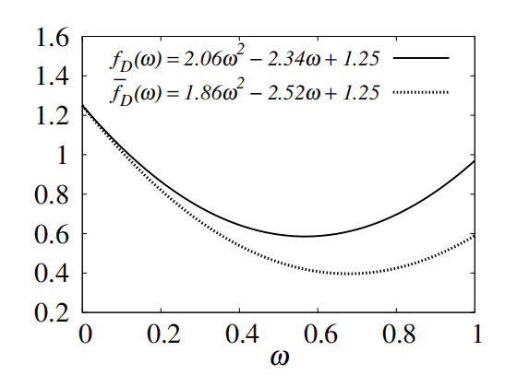
3.5 目标扰动算法改进（FM）
Jun Zhang等人证明了通过向以w为自变量的函数J(w)中的系数添加扰动也能实现
ε-差分隐私。
将损失函数J(w)展开来看系数是什么:
结论：粗略的说，FM是拉普拉斯机制的扩展，(1)不直接向回归结果注入噪声，
（2）也是通过扰动优化问题的目标函数，而不是其结果。
24
Notes:
优点放在前面去

Slide 25
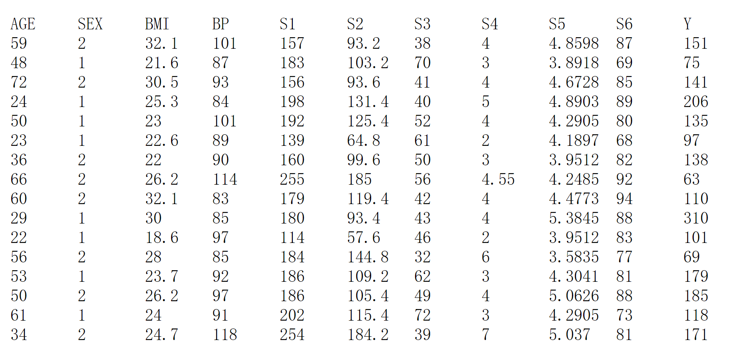
3.5 数据流
选择训练集
参数
加噪
模型返回
25
Notes:
跟下一页一个主题

Slide 26
3.5 数据流
选择训练集
参数
加噪
模型返回
epsilon | 隐私预算
bounds_X | 指定每个特征值的范围
bounds_Y | 指定Y的范围
copy_X | 为真时代表着X会被重写覆盖
fit_intercept | 线性函数偏移bias
accountant | 用来追踪隐私预算的消耗
epsilon | 隐私预算
data_norm | 指定范数规定，每行数据都必须采用L2正则
tol | 决定解算器停止迭代的阈值
C | 正则范围，C=1->[-1,1]
fit_intercept | 线性函数偏移bias
max_iter | 最大迭代次数
verbose | 日志显示
warm_start | 每次重新训练
accountant | 追踪隐私预算的消耗
FM
多条件约束下的FL
26
Notes:
对比下参数，左右对比

Slide 27
3.5 数据流
选择训练集
参数
加噪
模型返回
27
Notes:
跟下一页一个主题

Slide 28
目录
1
背景介绍
2
框架分析
3
代码分析
4
总结

Slide 29
4 总结与展望
优点
总结
普适性：Diffprivlib的库函数以及轻便接口具有普适性，提供了多种满足差分隐私的类机制，以及可修改的参数，满足不同研究者对机制细节的需求。
可变性：研究者若需改变噪声机制的应用，可以在父类的基础上做出修改
缺点
Diffprivlib对噪声扰动之后的模型评估方法过于简单，尽管在准确性上能够体现出经过差分隐私处理的模型不失精准度，但研究者更想看到的是对抗攻击者的整体效果。
Diffprivlib没有提供基于本地化差分隐私下的实验条件，只局限于中心化差分隐私的噪声机制。
Notes:
总结还是分两页

Slide 30
4 总结与展望
总结
差分隐私与机器学习的结合需要严格的数学证明，不管是从目标扰动方面、输出扰动
方面还是优化扰动方面切入，如何满足ε-差分隐私的严格要求是关键。通过某些方法
巧妙的建立起随机噪声与输出之间的对应关系是一种途径。
还可以从本地差分隐私入手，将用户数据隐私在本地化解决，避免第三方泄露隐私。
Notes:
总结还是分两页

Slide 31
感谢老师的批评指正！

